Slide 1





とちぎYMCAイングリッシュ Zoomで講座
おやこ英語ひろば♪
おうちでBig Hug!
おやこ英語ひろばBig Hug で使用している絵本や歌などを、
保護者の方に向けてご紹介します♪
英語の活動が初めての方、ママパパが英語が苦手だけどやってみようかな？という方を対象としたzoom講座です！リラックスしてご参加ください♪
2月17日（水）午後1：00～1：40
今回のテーマは…Let’s Move!!
たくさん身体を動かして、寒さを吹き飛ばしましょう！
楽しいアクション付きの歌をご紹介♪今回は是非お子さんもご一緒にご参加ください♪
対象
小さなお子様がいる親子
（保護者向け講座ですが、お子さまと
ご一緒でもOKです！各回定員５組様）
料金
１回500円（税込み）
※スケジュールは裏面を
ご確認ください
参加方法
ご自宅からパソコンやスマホでご参加頂けます（Zoom利用）
→申し込みは裏面をご確認下さい♪
申込締切
2月15日（月）迄
※最少催行人数2組
お問い合わせ／宇都宮東YMCA おやこ英語ひろばBig Hug
Email: bighug@tochigi-ymca.org

Slide 2

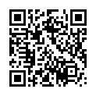



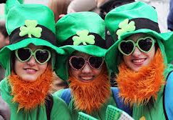

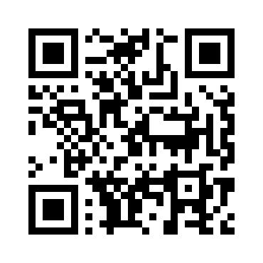
おうちでBig Hug
□お申込み方法
こちらのQRコードからお申込みください。→
レッスンが近くなりましたら
zoomのアクセス方法について、
ご登録頂いたメールアドレスにご連絡致します。
□お支払い方法
終了後、一週間以内にお支払いをお願い致します。
YMCA各拠点（宇都宮YMCA/宇都宮東YMCA）の窓口にて現金でお支払い（参加費各回500円）、
もしくは銀行振込みでお願い致します。
＜振込先＞ 足利銀行本店（普）691500
公益財団法人とちぎYMCA 代表理事 鷹箸孝（タカノハシタカシ）
※銀行振込みの場合、お名前の前にbighugとつけて、保護者様のお名前でお振込みください。
（例： bighugワイエムタロウ）
※振込手数料はご負担頂きますようお願い致します。
□スケジュール ☆毎月一つのテーマで予定しています！
●２月＜Let‘s move!＞
寒い冬こそおうちの中でもカラダを動かそう！
Jump! Stomp!など楽しいアクション付きの歌をご紹介します。
今回はぜひお子さんもご一緒にご参加お待ちしております。
親子でいい汗がかけますよ！
●３月 ＜St. Patrick‘s day と Easter＞ 3月10日を予定しています！
春のお祝い をおうちで楽しもう！英語圏で行われる２つのお祝いをご紹介します。
春休みに向けて、おうちの中でも楽しめるアクティビティーを準備しましょう♪
※内容は多少変更になる場合もあります、ご了承ください。
＜担当者＞
おやこ英語ひろばBig Hug のスタッフ（本間）が担当します。
英語クラス初心者の方に向けて、日本語と英語で行いますのでどうぞお気軽に♪
＜Big Hugとは？＞
宇都宮東YMCAにて、
未就園児の親子で英語で遊ぶ活動を行っています！
Big Hug 活動の様子は
こちらからどうぞ↓
St.Patrick’s Day（今年は3月17日）とは、アイルランド発祥のお祭りです。
この日は”Everything Green!”が合言葉！ 緑の衣装で楽しみましょう！
Easter（今年は4月4日）とは、キリスト教の「復活祭」のお祭りですが、子どもたちにとってはEaster Bunnyが来たり、Egg Huntに出かけたりと楽しいアクティビティがいっぱいです！
お問合せ先：宇都宮東YMCA おやこ英語ひろばBig Hug
〒321-0942宇都宮市峰4-21-14 bighug@tochigi-ymca.org

